Slide 1
第11章 激励
主讲：张麟

Slide 2

学习目标
本节课学习目标
激励的内涵
内容激励（需要层次理论、双因素理论、ERG理论、麦克利兰理论、）
过程激励（期望理论、公平理论、强化理论）
工作特征模型

Slide 3
激励的内涵
让员工更卖力地干活
鼓舞、指引和维持个体努力行为的驱动力
Notes:
https://v.qq.com/x/page/z0349inp37n.html
https://v.qq.com/x/page/k07822r6si2.html

Slide 4
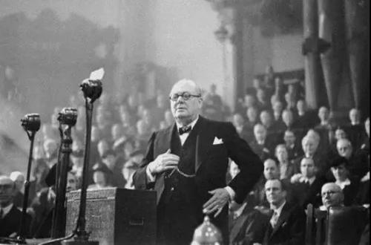
激励人心的演讲
军队孤立无援（40万），
国家摇摇欲坠，
主和派的压力
Notes:
https://v.qq.com/x/page/k07822r6si2.html

Slide 5
动机
人的行为是由动机决定的
动机是激发和维持个体的行动，并将使行动导向某一目标的心理倾向或内部驱力
动机是由人的内在需要所引起的（饥饿）

Slide 6
激励与动机
激励就是诱发和刺激员工未被满足的需求，产生动机
当需求达到一定强度时，动机才会产生
组织激励强调个体需求与组织目标一致
激励效果取决于行为带来结果的期望

Slide 7
激 励 工 作
报酬
组织目标的实现
未满足
的需要
动机
行为
达成
产生
引发
个人需要的满足
人的行为规律与激励工作
动机形成的条件：
1、人的内在需要和愿望（佛系）；
2、外部提供的诱导和刺激。

Slide 8
物质激励与精神激励
物质激励 | 精神激励
客观、可以测量 | 主观、可以感受的
资源有限 | 相对充裕
成本高 | 成本低
通用性 | 专用性

Slide 9
物质激励与精神激励
精神激励与物质激励相结合，不要极端
精神激励在前
物质激励在后

Slide 10
组织激励的理论
内容型激励理论：通过何种诱导和刺激才能产生动机
过程型激励理论：研究动机是如何转化为其现实目标的特定行为，以及此次行为对其个人需要的满足状况又是如何影响他的下一回的行为。

Slide 11
内容激励
需要层次理论
双因素理论
ERG理论
麦克利兰理论

Slide 12
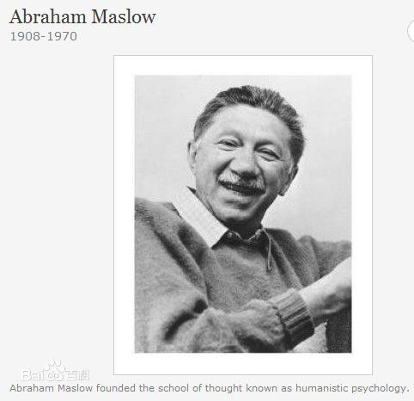
马斯洛需要层次理论
威斯康星大学心理学哲学博士，美国社会心理学家，
被称为“人本主义心理学之父”,是人本主义心理学的主要创始人。

Slide 13
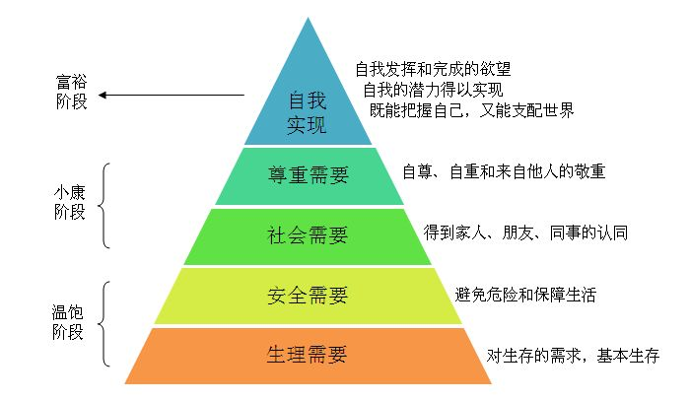

Slide 14
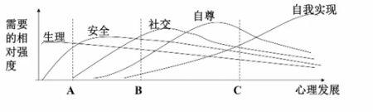
人主要有五种需求
多种需要同时并存，主导需要决定人的行为
低层次的需要得到相对满足后，高一层次的需要才会成为主导需要

Slide 15
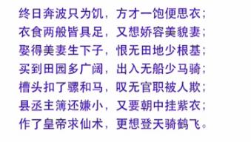

Slide 16
工作与五种需求
薪资；
晋升
信任
同事关系
工作本身

Slide 17
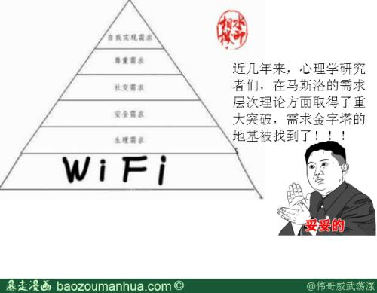
马斯洛需求理论的缺陷
不止五种需要（超我）
解释力不足（马克思）
没有绝对高低（互联网时代）
钱不嫌多

Slide 18

X-Y理论
X理论和Y理论 （麦格雷戈）
X理论 |  | Y理论
员工天性好逸恶劳，只要可能，就会躲避工作 以自我为中心，漠视组织要求 只要有可能就会逃避责任，安于现状，缺乏创造性 员工不喜欢工作，需要对他们采取强制措施或惩罚办法，迫使他们实现组织目标 |  | 员工并非好逸恶劳，而是自觉勤奋，喜欢工作 员工有很强的自我控制能力，在工作中执行完成任务的承诺 一般而言，每个人不仅能够承担责任，而且还主动寻求承担责任 绝大数人都具备做出正确决策的能力
Notes:
1957年，美国社会心理学家道格拉斯·麦格雷戈在发表的著作《企业的人性面》一书中提出了影响颇大的“X—Y”理论。他将传统的指挥和监督理论命名为X理论，而将自己提出的理论命名为Y理论。
以X理论为指导思想，管理人员把人和物等同，忽视人的自身特征和多种需要，特别是社交、友情、受人尊重和自我实现的需要，只把金钱作为促使人们工作的最主要的激励手段，把惩罚这种强制性手段当作管理的重点之一。认为权力、规章制度和严密的监督控制，才能保证组织目标的实现。
以Y理论为指导思想，给工人安排他感到有吸引力和有意义的工作，使个人需要和组织目标尽可能结合在一起，以便把个人的智慧和能力充分发挥出来；要用启发与诱导代替命令与服从；用信任与关怀代替监督与惩罚。
Z（Japan）模式：
企业是“宇宙系统”的中心，是目的；领导-下属是家长关系，忠孝礼义
终身雇佣制
缓慢的评价和升级
非专业化的经历道路
含蓄的控制
集体的决策过程

Slide 19
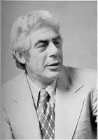
双因素理论
弗雷德里克·赫茨伯格（Frederick Herzberg，1923年-2000 ），美国心理学家、管理理论家、行为科学家，双因素理论的创始人。 赫茨伯格曾获得匹兹堡大学的博士学位，是犹他大学的特级管理教授，曾任美国凯斯大学心理系主任。

Slide 20
双因素理论
激励因素与保健因素是影响员工行为的两大因素
工作满意——没有满意
不满意——没有不满意

Slide 21
保健因素
保健因素是导致员工不满意感产生的因素。
保健因素满足→没有不满意
保健因素缺失→不满意
理所当然的！

Slide 22
激励因素
激励因素是导致员工满意感产生的因素
激励因素满足→满意
激励因素缺失→没有满意

Slide 23
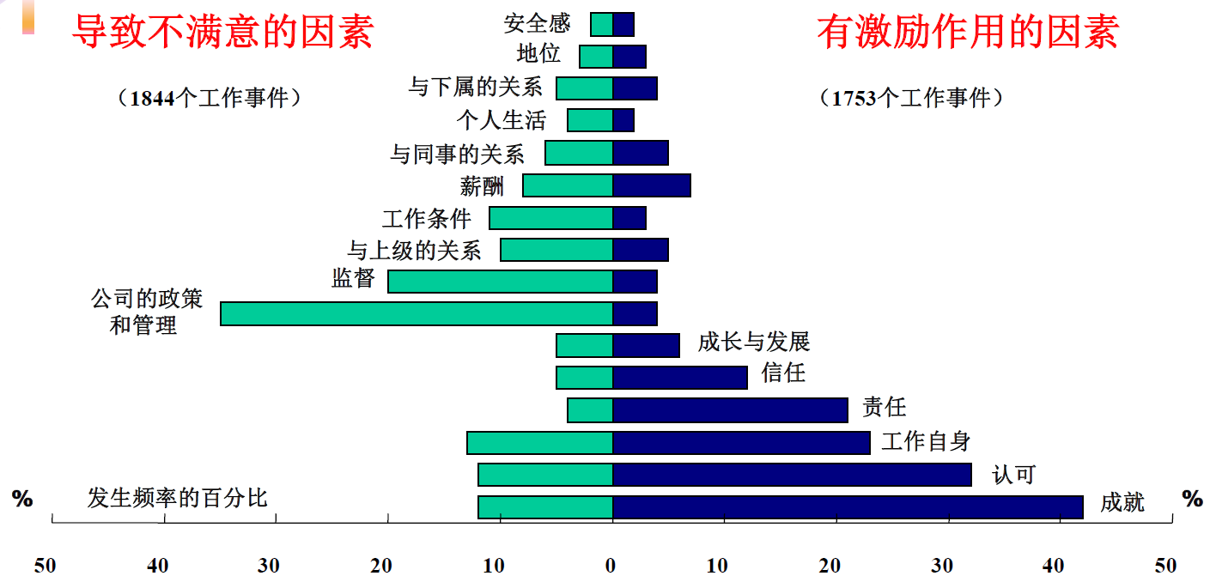
属于激励还是保健因素取决于主观性

Slide 24
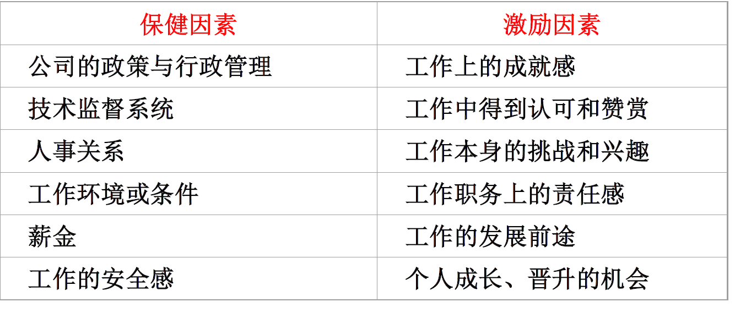

Slide 25
激励因素主要是与工作内容或工作本身相关的因素
保健因素主要是与工作环境或工作条件相关的因素
管理启示?

Slide 26
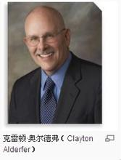
ERG理论
美国耶鲁大学的克雷顿·奥尔德弗（Clayton. Alderfer）在马斯洛提出的需要层次理论的基础上，进行了更接近实际经验的研究，提出了一种新的人本主义需要理论。
奥尔德弗认为，人们共存在3种核心的需要，即生存（Existence）的需要、相互关系（Relatedness）的需要和成长发展（Growth）的需要

Slide 27
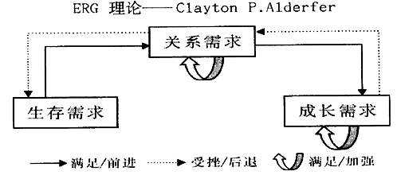
三个需要同时产生作用
挫折——倒退观点

Slide 28
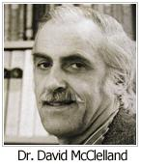
麦克利兰三种需求理论
美国社会心理学家，1987 年美国心理学会杰出科学贡献奖得主。1941 年获耶鲁大学心理学哲学博士学位。
之后曾先后任康涅狄格女子大学讲师、韦斯利昂大学教授及布林莫尔学院教授，1956 年开始在哈佛大学任心理学教授，1987 年后转任波士顿大学教授直到退休

Slide 29
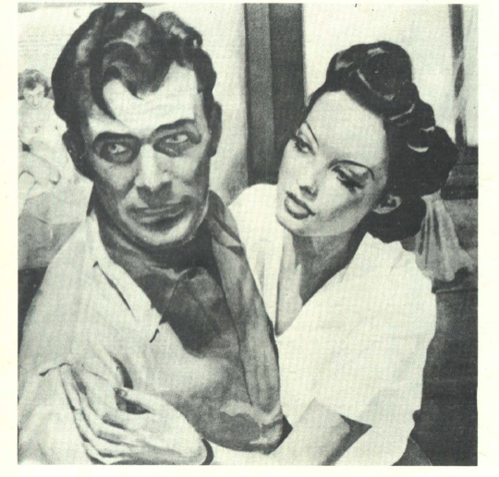
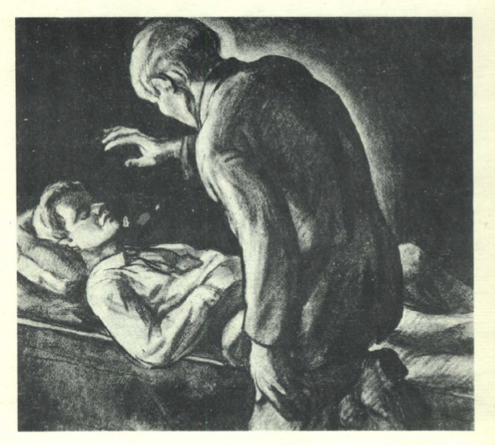
主题统觉测验

Slide 30
三种需要
成就需要（独立解决问题带来的成就感）
归属需要
权力需要
三种需要是可以通过培训激发的
员工与工作相匹配

Slide 31
过程激励
期望理论
公平理论
强化理论
波特-劳勒综合激励模型

Slide 32
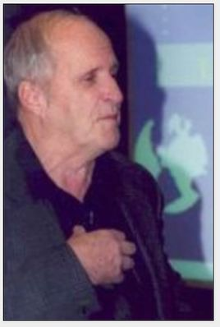
期望理论
维克托·弗鲁姆（Victor H．Vroom），著名心理学家和行为科学家，期望理论的奠基人， 国际管理学界最具影响力的科学家之一 。
曾在宾州大学和卡内基一梅隆大学执教， 并长期担任耶鲁大学管理科学“约翰塞尔”讲座教授兼心理学教授。

Slide 33
期望理论
银行行长为了激励员工，提出如果谁能在一年内拉来3个亿存款，就升级他为副行长。
员工会受到激励吗？
员工能够受到激励取决于什么？

Slide 34
期望理论
主观认为完成任务的可能性
主观认为达到绩效水平后，能够获得组织奖励的可能性
组织奖励的相对价值

Slide 35
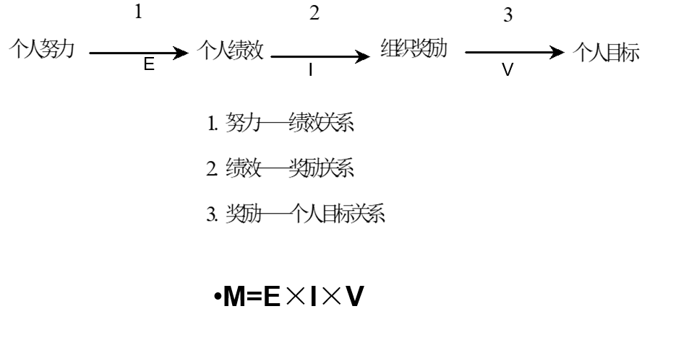

Slide 36
管理启示
明确可达到的目标
将报酬与绩效联系起来
弹性的、合适的报酬

Slide 37
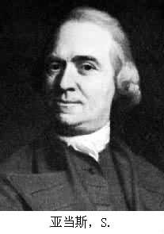
公平理论
斯塔西·亚当斯是美国管理心理学家、行为科学家，美国北卡罗来纳大学著名的行为学教授
他通过社会比较来探讨个人所作的贡献与所得奖酬之间的平衡关系，着重研究工资报酬分配的合理性、公正性及其对员工士气的影响。
Notes:
https://v.youku.com/v_show/id_XMTU1NTI0OTkwNA==.html?from=s1.8-1-1.2

Slide 38
公平理论
如果你大学刚毕业，有一家单位给你月薪8000元的工作，你可能会很乐意接受，并且努力工作，你对自己的收入也十分满意。
可是，毕业一年同学聚会，结果你发现在你的同班同学尽管在另一家公司从事着和你一样的工作，但月薪却达到了10000元，你又会有何反应？
你怎么想？怎么办？

Slide 39
公平理论
人的工作积极性不仅与个人实际报酬多少有关，而且与人们对报酬的分配是否感到公平更为密切
比较对象：横向（别人）、纵向（自己）
比较内容：投入回报比（主观的，归因错误）

Slide 40
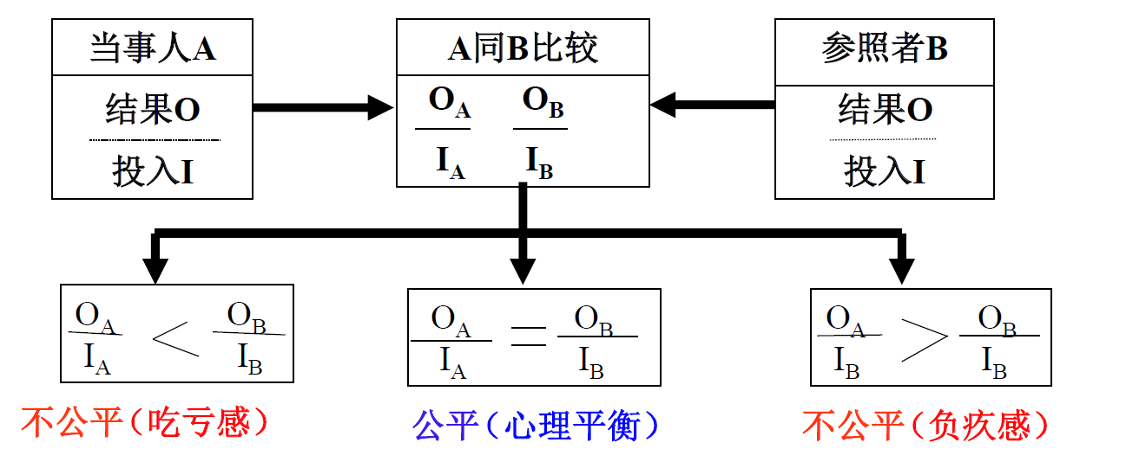
公平理论

Slide 41
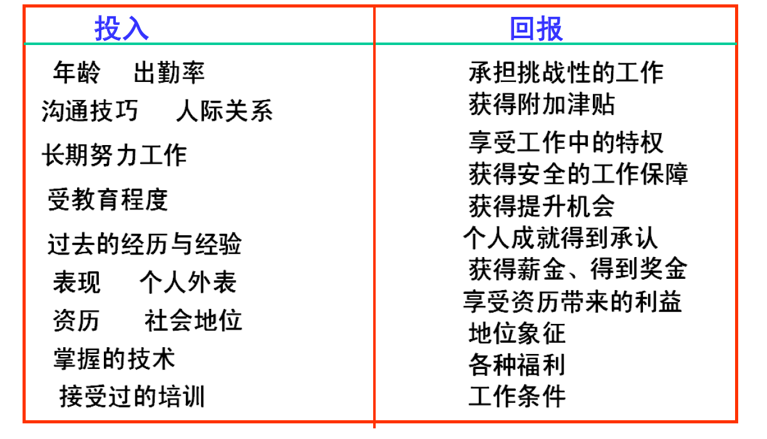
公平理论

Slide 42
公平理论
感到不公平怎么办？
曲解
接受
改变自身投入产出
改变别人投入产出
改变比较对象
改变比较内容

Slide 43
公平理论
程序公平：确定报酬的程序是公平的
分配公平：分配结果的公平
分配公平对工作满意度的影响更大
程序公平跟容易影响组织承诺、对领导信任、流动意图等。

Slide 44
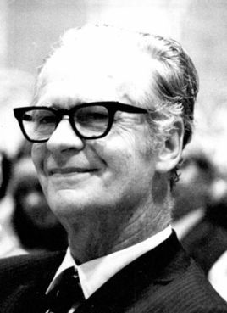
强化理论
伯尔赫斯·弗雷德里克·斯金纳（Burrhus Frederic Skinner，1904-1990），美国心理学家，新行为主义学习理论的创始人，也是新行为主义的主要代表。
1904年3月20日出生于美国宾夕法尼亚州萨斯奎汉纳，1990年8月18日逝世于马萨诸塞州坎布里奇。斯金纳引入了操作条件性刺激。著有《沃尔登第二》（Walden Two，意译为《桃源二村》）、《超越自由与尊严》（Beyond Freedom and Dignity）、《言语行为》等。
Notes:
http://www.iqiyi.com/w_19rskaxpch.html

Slide 45
强化理论
认为人的行为是对其所获刺激的函数。
如果这种刺激对他有利，则这种行为就会重复出现；
若对他不利，则这种行为就会减弱直至消失。

Slide 46
强化的基本方式
正强化
惩罚（事后）
负强化（事前）
忽视

Slide 47
选取合适的强化物
在英国的一所私立幼儿园里，根据规定，在关门时间过后前去接孩子的家长，每晚到1分钟就要被罚款2英镑（约合1.9美元）。对此，幼儿园的态度十分强硬，表示哪怕只有60秒，家长也没有豁免的机会。
按照公司规定，迟到5分钟要罚款10元。结果有位员工放下300元，说了一句“包月”，然后淡定离开，留下人资经理瑟瑟发抖。

Slide 48
波特-劳勒综合激励模型
莱曼·W·波特(L.W.Porter)和爱德华·E·劳勒(E.E.Lawler)以期望理论为基础，建立了一种比较完善的激励模式 。
高成就需要
公平性比较
绩效评估
标准
能力
个人努力
个人绩效
组织奖赏
个人目标
目标绩效
评估系统
强化
主导需要
目标引导行为
波特和劳勒的综合激励模式

Slide 49
工作设计理论
工作特征模型
技能多样性
任务完整性
任务重要性
工作自主性
工作反馈

Slide 50
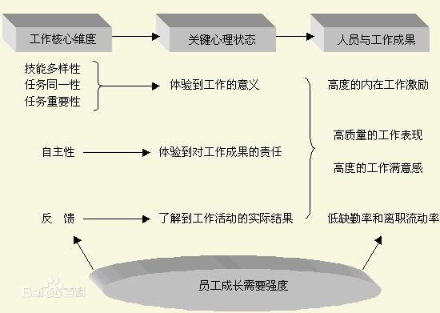
工作特征模型

Slide 51
管理启示
合并任务
技能多样性
形成自然工作单元
任务完整性
建立客户关系
任务重要性
纵向工作拓展
工作自主性
反馈渠道
反馈

Slide 52
谢谢！

